Slide 1
Expertní dobrovolnictví

Slide 2
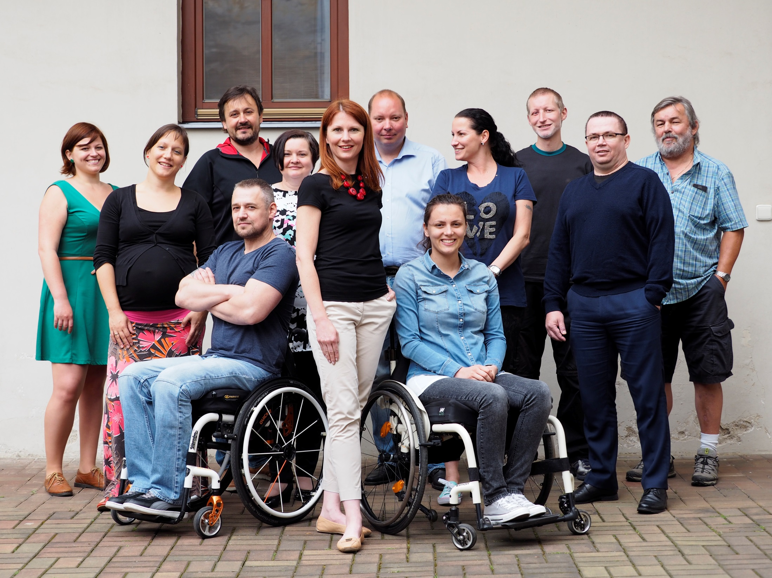

Slide 3
O nás
Projekt Expertní dobrovolníci je jedním z řady projektů Nadačního fondu pro podporu zaměstnávání osob se zdravotním postižením, který vznikl v roce 2007 v reakci na tíživou situaci postižených při vstupu na trh práce.
Hlavní poslání NF je cíleně pomáhat, informovat, podporovat a spojovat zdravé a nemocné při podpoře zaměstnávání osob se zdravotním postižením.
NF přispívá jednotlivcům i společnostem na aktivity, které podpoří zaměstnávání osob se zdravotním postižením a ke zviditelnění problematiky zaměstnávání osob se zdravotním postižením obecně v celé ČR.

Slide 4
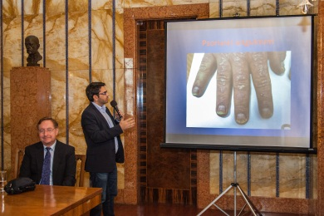
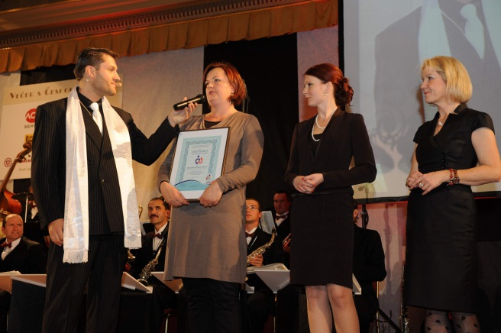
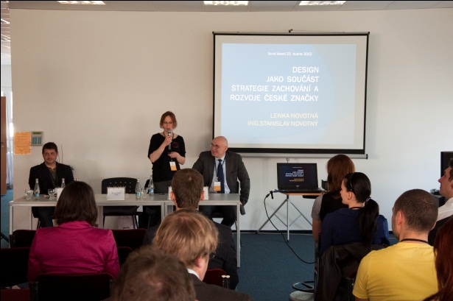
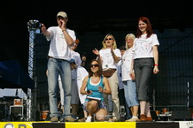
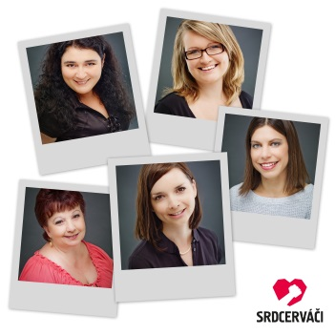
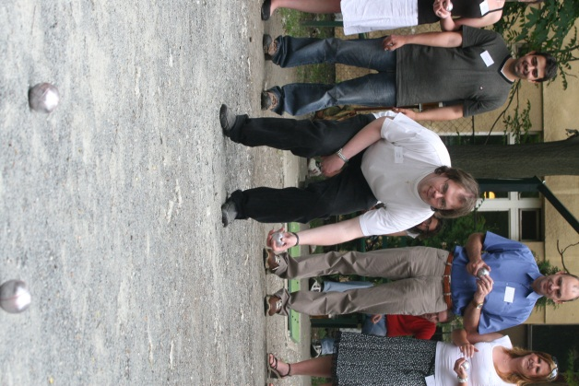
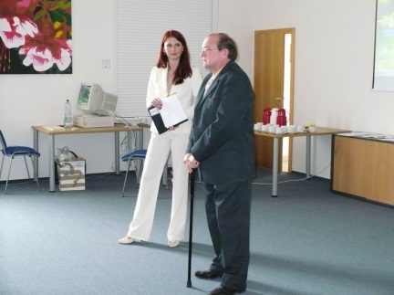
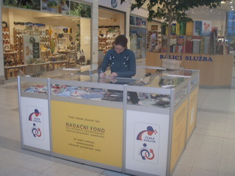
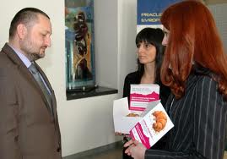
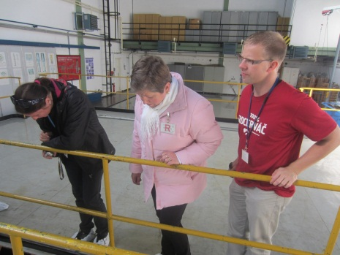
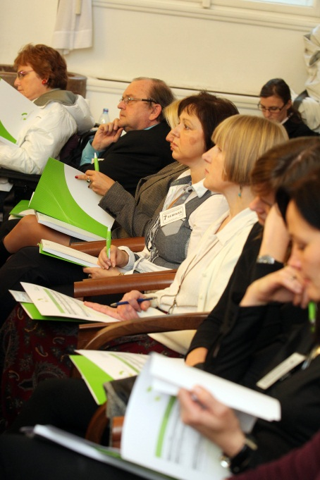
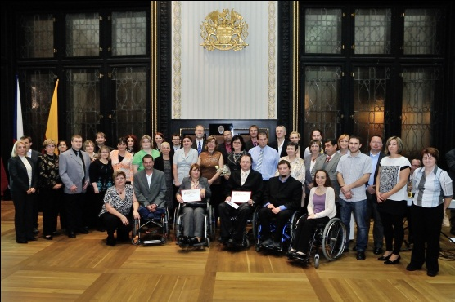
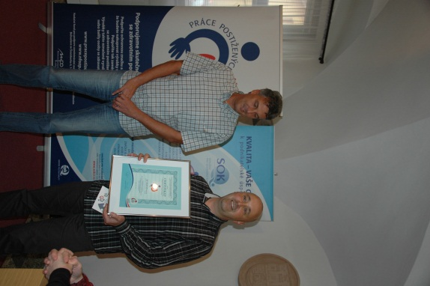
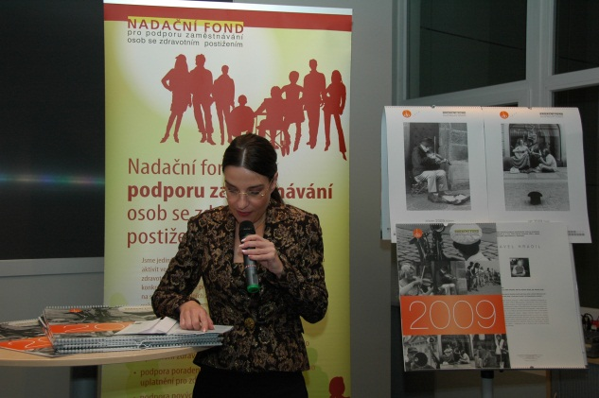
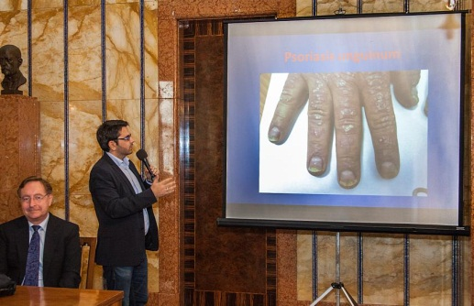
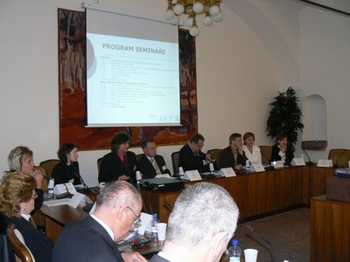
2007 - 2017

Slide 5
Expertní dobrovolníci

Slide 6
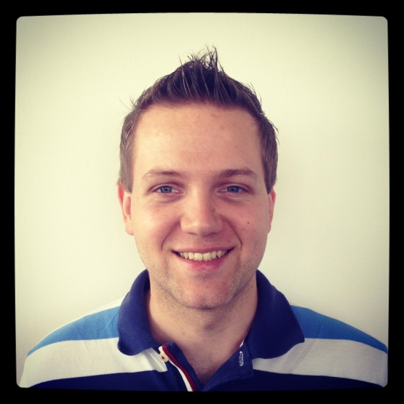
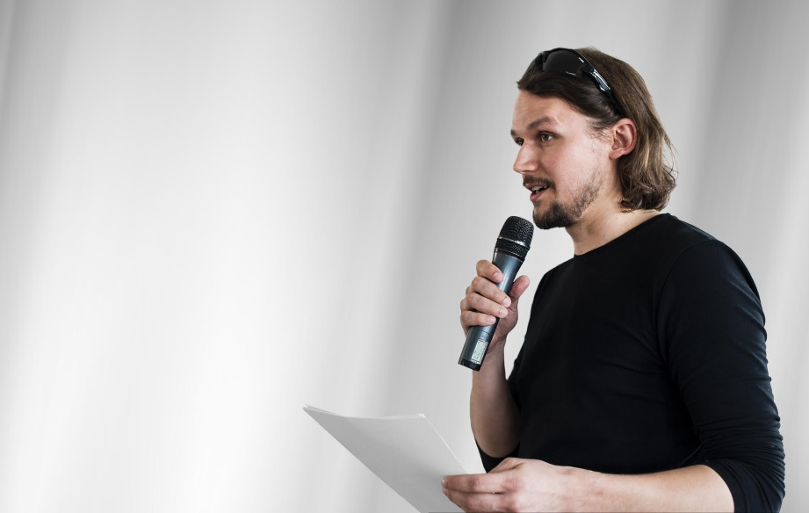
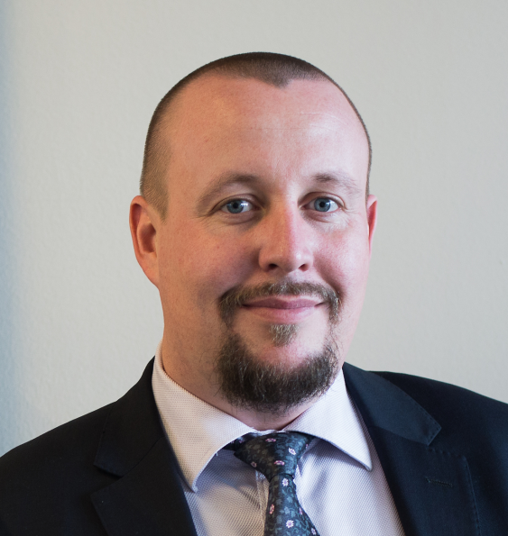
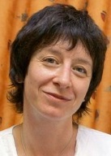
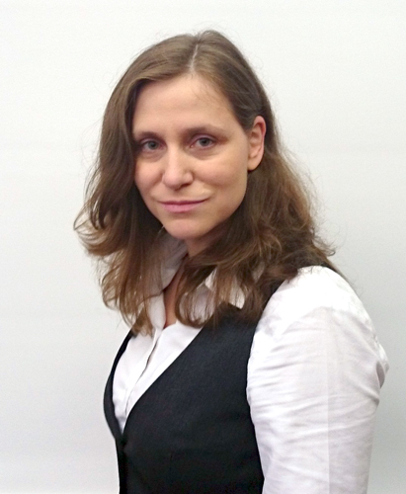
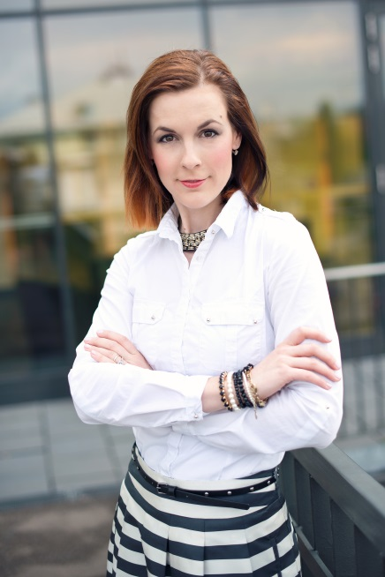
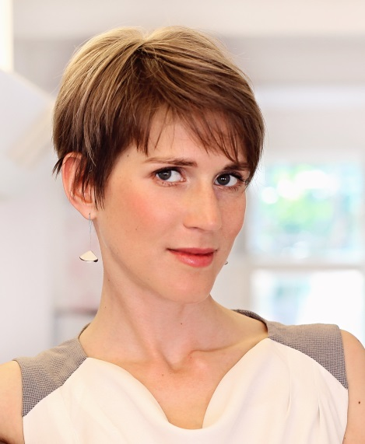
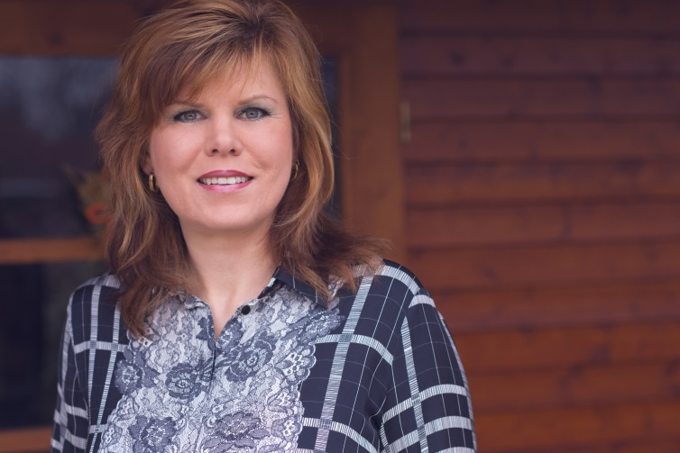
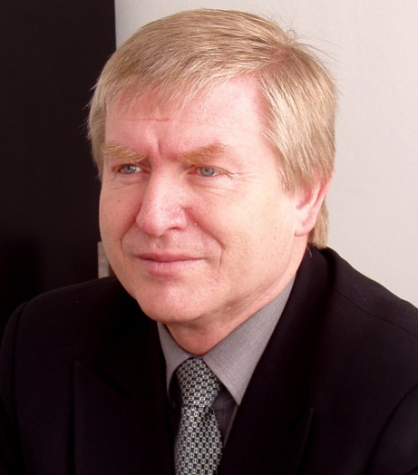
Manažeři, zaměstnanci, studenti

Slide 7
Pro koho?
Pro lidi se zdravotním postižením (jednotlivce) a/nebo pro organizace zaměstnávající více než 50% lidí se zdravotním postižením
Pro všechny, kteří mají zájem o rozvoj, změnu, naučit se něco nového

Slide 8
Oblasti expertního dobrovolnictví
JAK SI UDRŽET DOBROU MYSL A PŘITOM SEDĚT "NA NĚKOLIKA ŽIDLÍCH„
JAK SPRÁVNĚ VYSTUPOVAT A MLUVIT
JAK NA DANĚ PRO ZAČÁTEČNÍKY I POKROČILÉ
MEDIÁLNÍ PORADENSTVÍ A OSOBNÍ PREZENTACE
JAK ŘÍCT SVĚTU, CO UMÍTE
FOTOGRAFIE – ZKUSME NAJÍT HODNOTU VE FOTOGRAFII
KARIÉROVÉ A PERSONÁLNÍ PORADENSTVÍ
VEDENÍ OBCHODNÍ SPOLEČNOSTI
KURZ EXCELU PRO ZAČÁTEČNÍKY

Slide 9
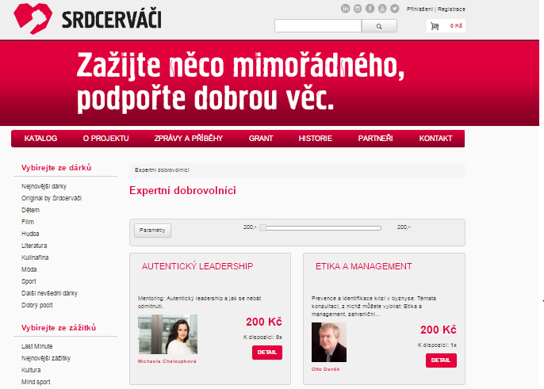

Slide 10
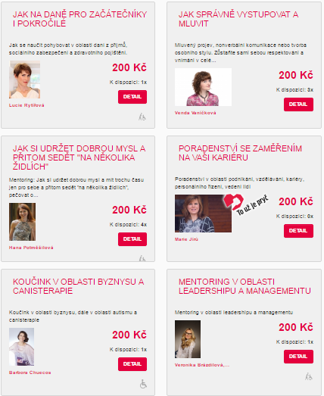
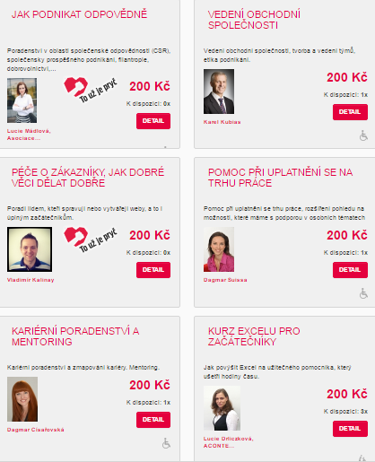

Slide 11
Postup
Expertní dobrovolník vyplní formulář na www.srdcervaci.cz
Zástupce NFOZP doladí smlouvu o zážitku/expertním dobrovolnictví, vysvětlí vše potřebné
Dobrovolník se následně objeví v srdcerváčském katalogu v kategorii Expertní dobrovolníci (z ní si mohou dobrovolníky vybírat výhradně OZP nebo organizace zaměstnávající víc než 50% OZP.
Když si expertního dobrovolníka člověk vybere, spojí se s ním dle v katalogu uvedených instrukcí a proběhne setkání – expertní dobrovolnictví na předem dohodnutém místě a v předem dohodnutém čase.
Pokud si dobrovolník a člověk s postižením lidsky sednou, mohou se pak na dalším pokračování domluvit společně, pokud ne, stráví dobrovolník s člověkem přesně stanovený čas.
Stojíme navíc o zpětnou vazbu obou stran, abychom zjistili co přesně OZP potřebují a jak je může expertní dobrovolnictví posunout dál.

Slide 12
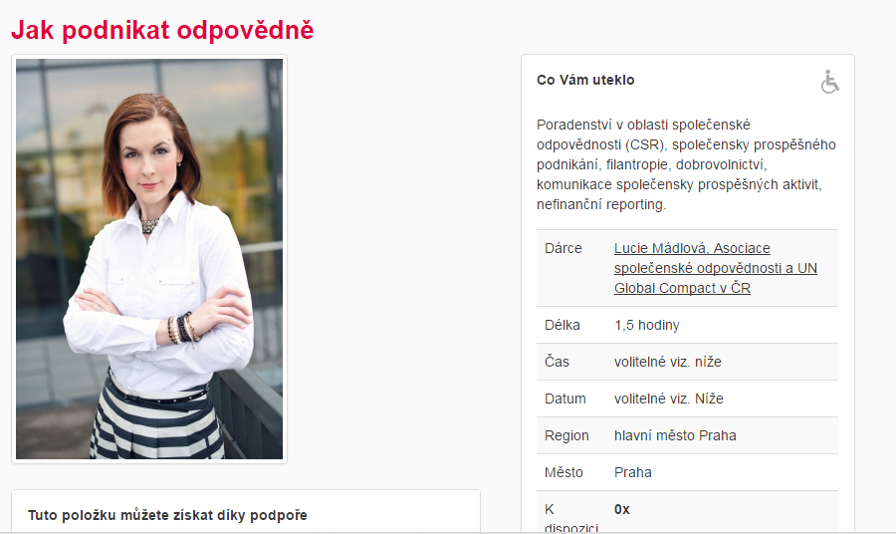
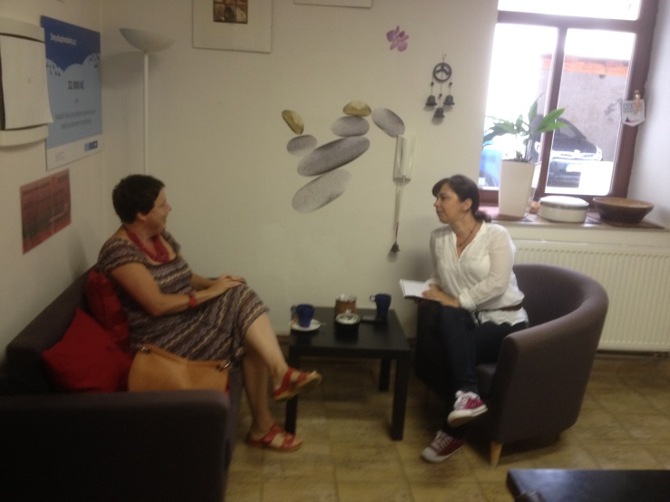
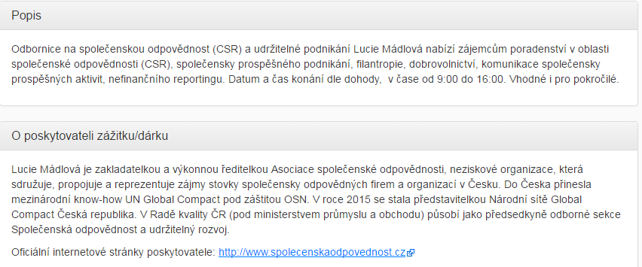
Spolupráce

Slide 13
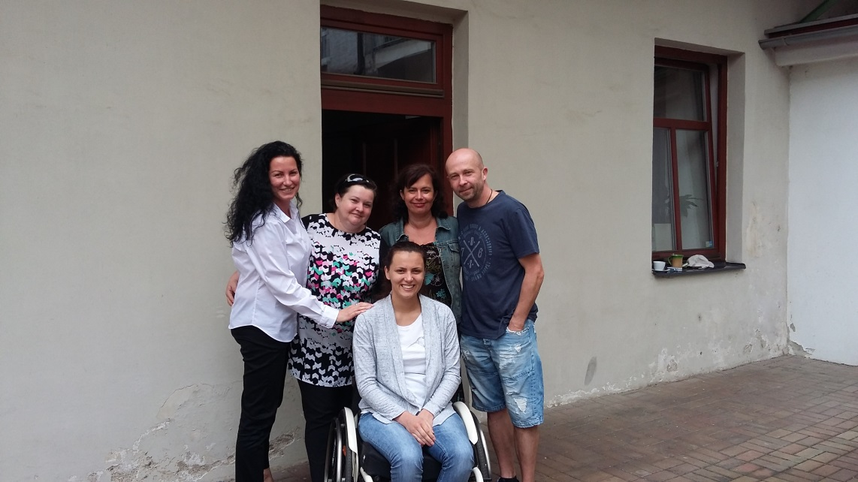
Miriam Zábrženská: miriam.zabrzenska@nfozp.cz
www.srdcervaci.cz
https://www.srdcervaci.cz/expertni-dobrovolnici-1
https://www.facebook.com/Srdcervaci

